Slide 1

Органiзацiя проведення лiтнiх мовних таборiв
2015 рік

Slide 2
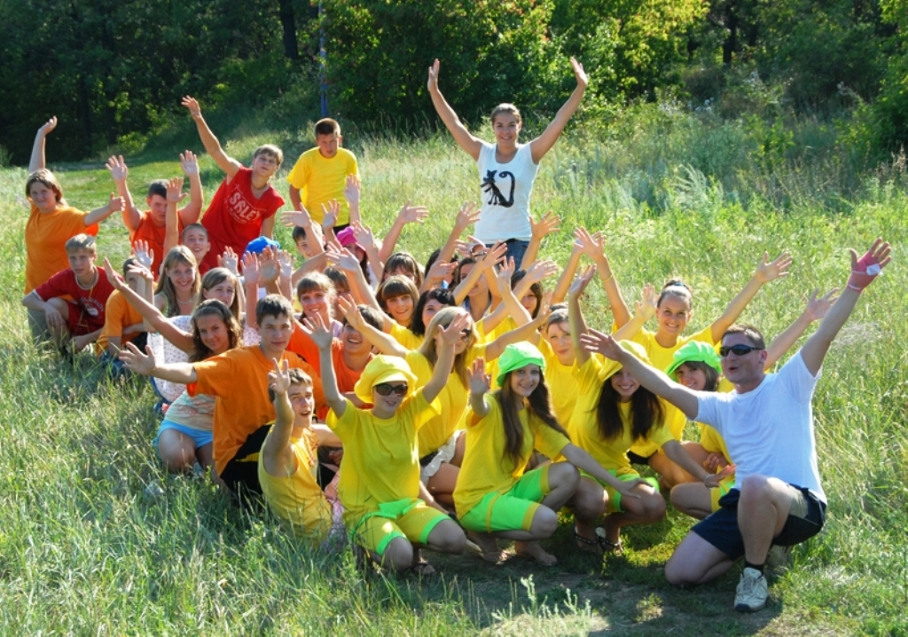

Наказ Міністерства освіти і науки України від 03.02.2015 № 89
«Про здійснення заходів щодо організації літніх мовних таборів»

Slide 3
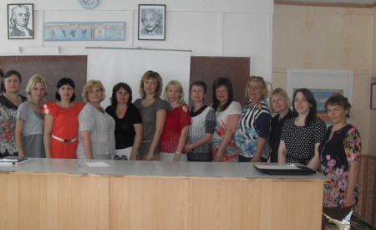
Нарада щодо органiзацii лiтнiх мовних таборiв в м. Слов’янськ
26 травня 2015 року

Slide 4
ОСНОВНИМИ ПРИНЦИПАМИ діяльності літнього мовного табору є:
принцип зв’язку навчання з життям;
принцип комунікативної активності учнів;
принцип зв’язку позакласної роботи з уроками іноземної мови.

Slide 5
Мета створення літніх мовних таборів – створити відповідне мовне середовище та умови для заохочення учнів до вивчення іноземних мов.
Завдання літніх мовних таборів:
підвищити рівень володіння іноземними мовами учнів загальноосвітніх навчальних закладів, зацікавити дітей, сприяти самостійній підготовці учнів удома, започаткувати моду на вивчення іноземних мов в Україні, привернути увагу суспільства до цієї теми;
допомагати школярам здобувати необхідні мовні навички та непомітно долати мовний бар’єр;
удосконалювати усне (розмовне) мовлення дитини;
поєднати навчання із захоплюючим відпочинком;
створити мотивацію для подальшого удосконалення англійської, німецької чи французької мов.

Slide 6
ТЕРМІНИ ПРОВЕДЕННЯ літніх мовних таборів
Літній мовний табір був проведений на базі Iллiчiвської спецiалiзованої школи та на базі Новодмитрiвського НВК у червні.
КАДРОВИЙ СКЛАД
літніх мовних таборів:
Наумова Євгенiя Сергiївна Зiнченко Свiтлана Iванiвна Ваciлiцева Ольга Миколаївна

Slide 7

The Interesting World of English

Slide 8
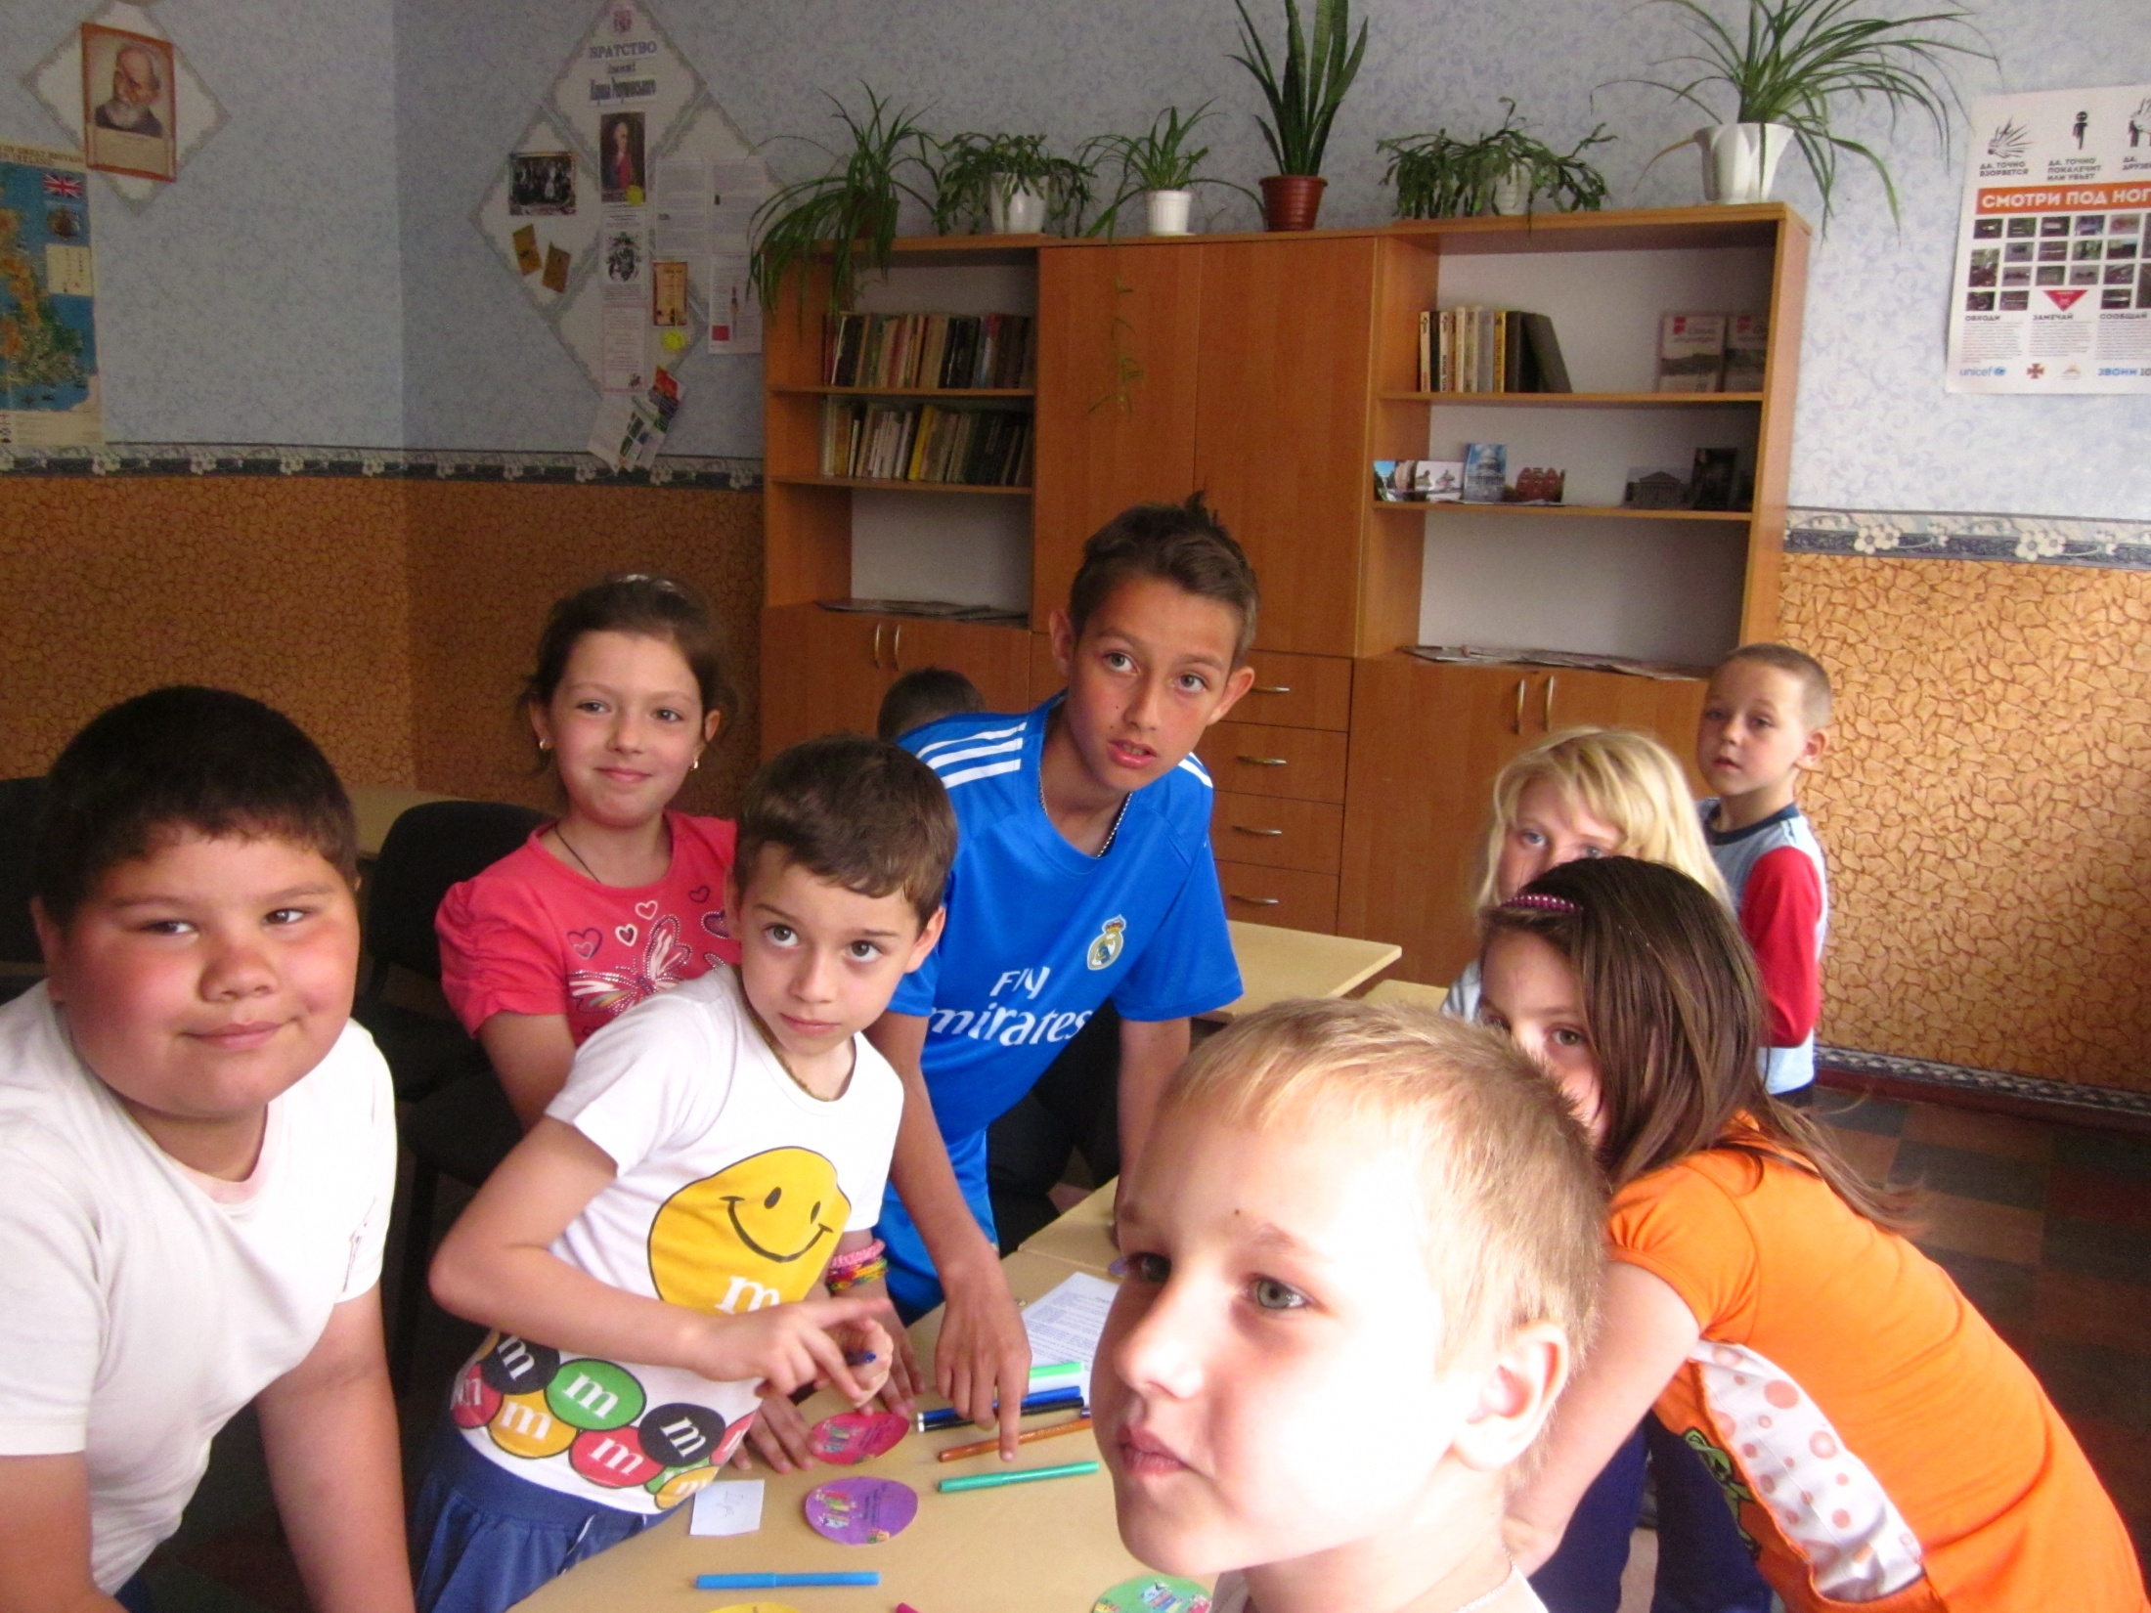

Slide 9
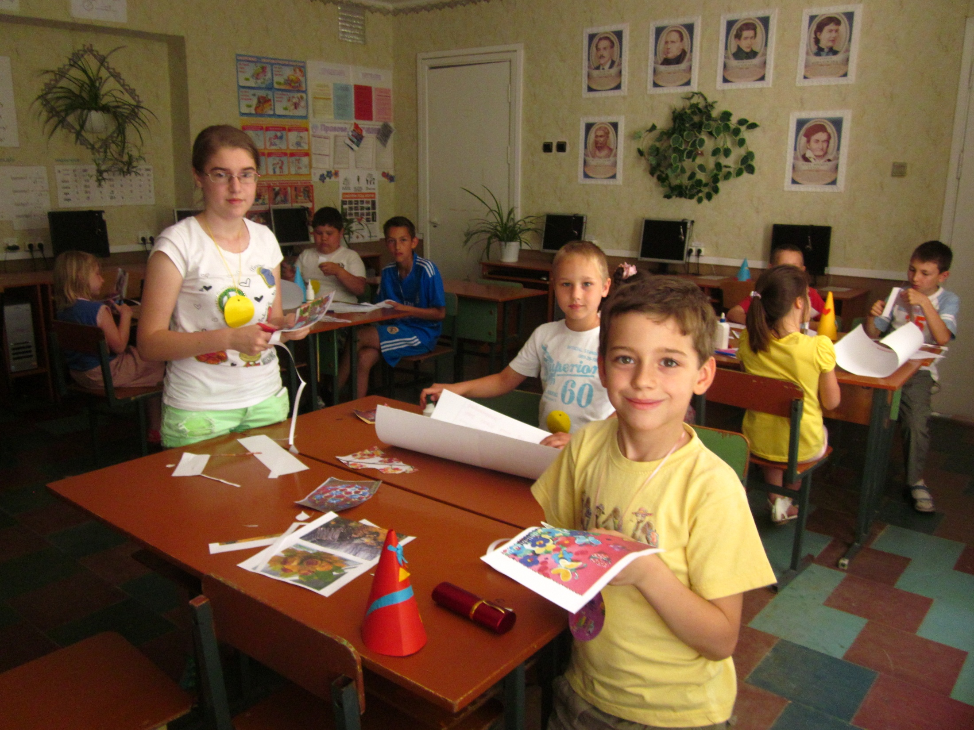

Slide 10
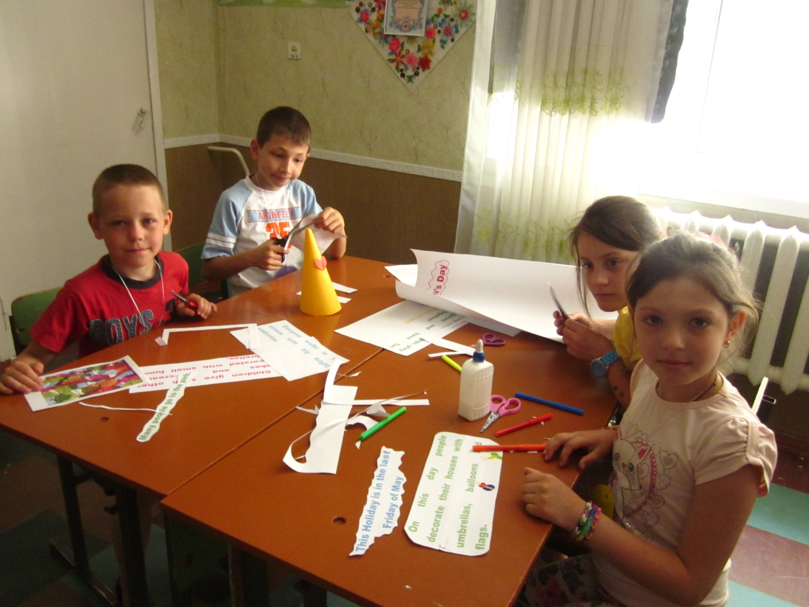

Slide 11
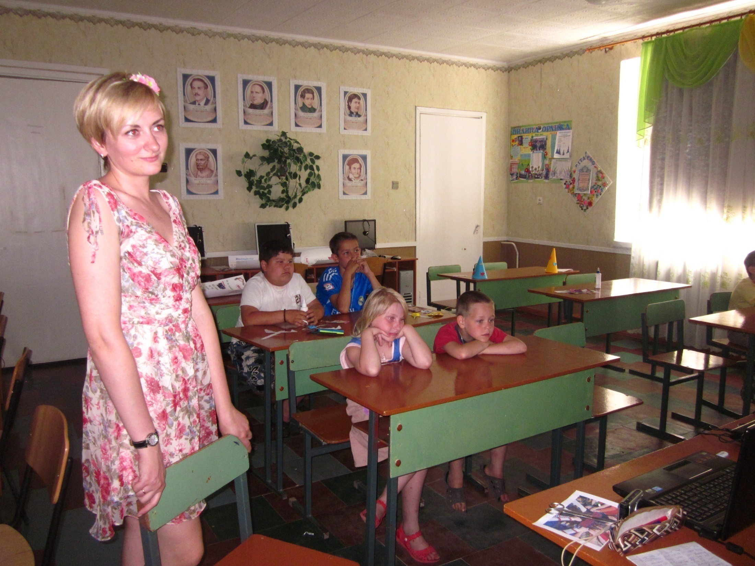

Slide 12
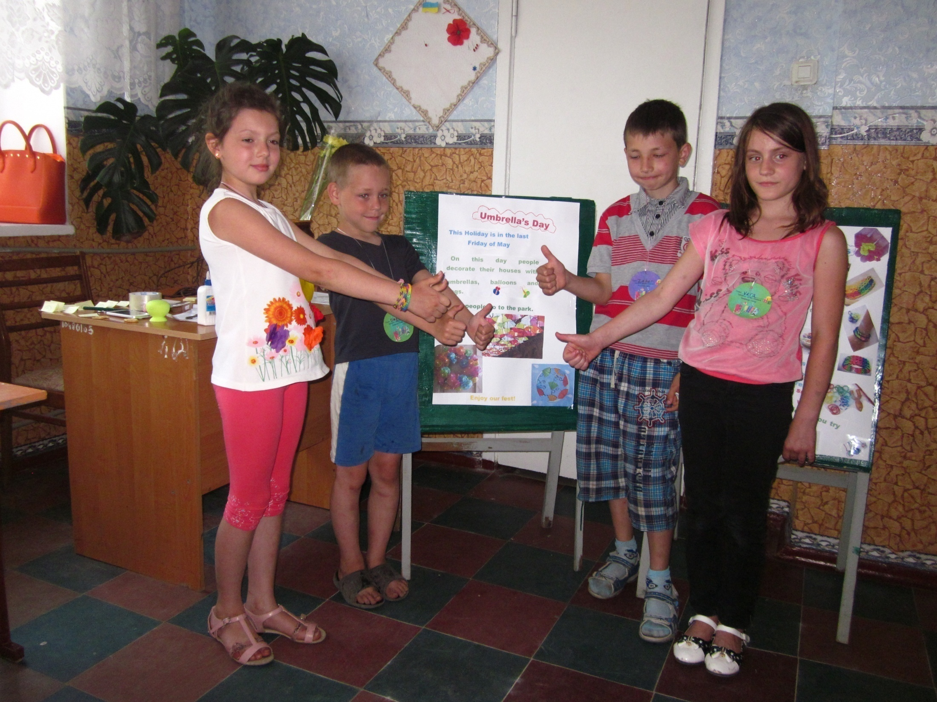

Slide 13
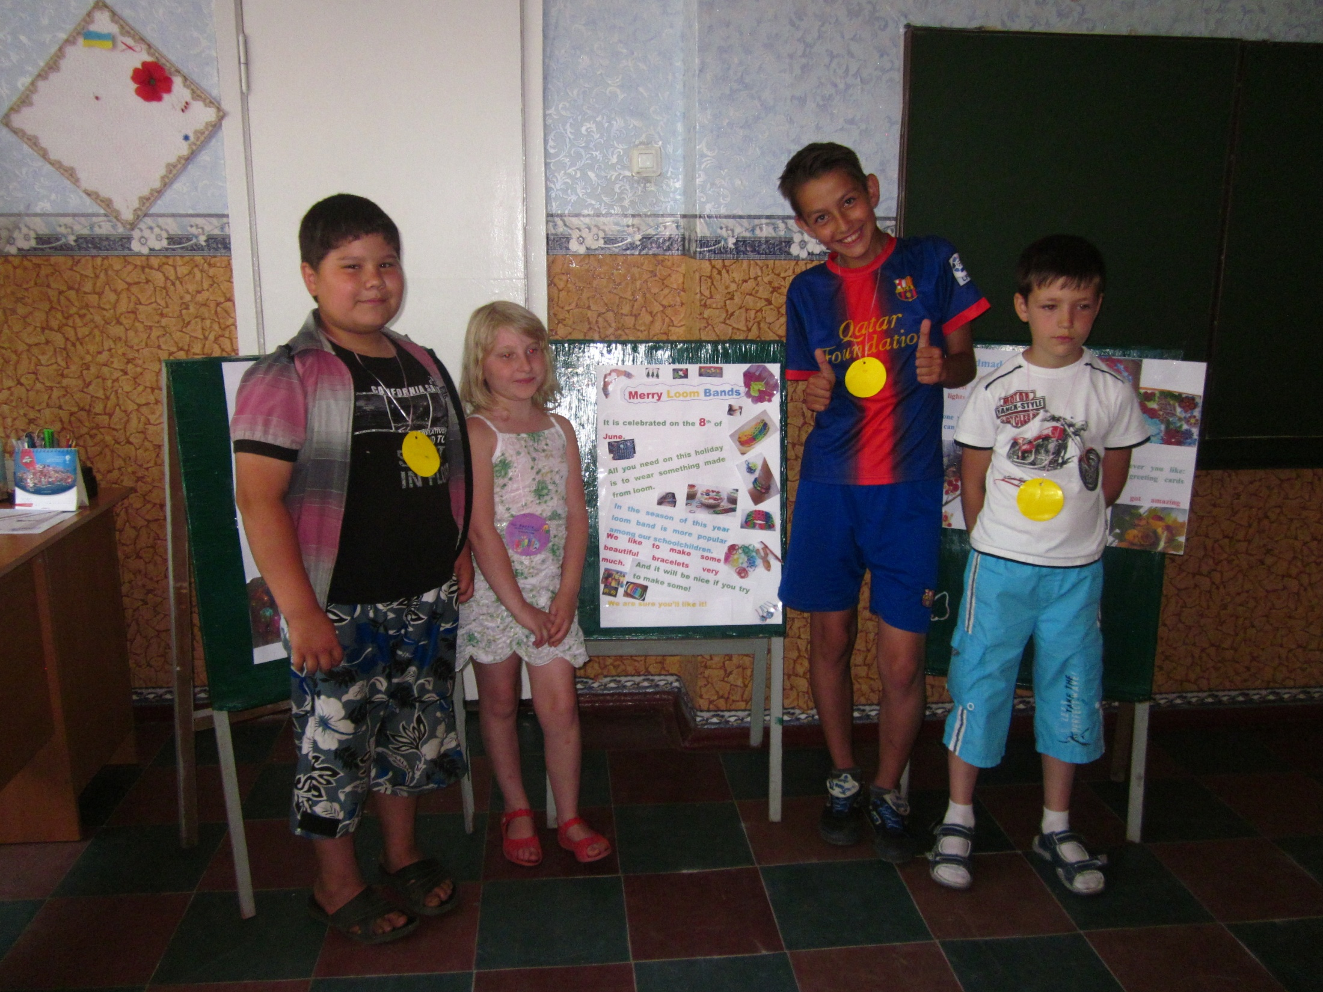

Slide 14
THANK YOU FOR YOUR ATTENTION

